Slide 1


SEMINAR PKL
RANCANG BANGUN SISTEM TATA TERTIB DAN POIN PELANGGARAN SISWA BERBASIS WEB PADA SMPK SANTA MARIA 2 MALANG
Marcell Chandra Kenchana
NIM: 322310015
Program Studi Sistem Informasi
Universitas Ma Chung
Dosen Pembimbing:
Dr.Soetam Rizky Wicaksono, S.Kom., MM., MCP., MCTS., MOSM.
Dosen Penguji:
Meme Susilowati, S.Kom, MMSI

Slide 2
SEMINAR PKL
Daftar Isi
01
Latar Belakang Masalah
06
Use Case Diagram
02
Tujuan & Manfaat
07
Workflow
03
Profil Mitra
08
Hasil Evaluasi
04
Landasan Teori & Teknologi
09
Kesimpulan
05
Metodologi Pengembangan
10
Dokumentasi

Slide 3
SEMINAR PKL
Daftar Isi
01
Latar Belakang Masalah
06
Use Case Diagram
02
Tujuan & Manfaat
07
Hasil Evaluasi
03
Profil Mitra
08
Kesimpulan
04
Landasan Teori & Teknologi
09
Dokumentasi
05
Metodologi Pengembangan

Slide 4
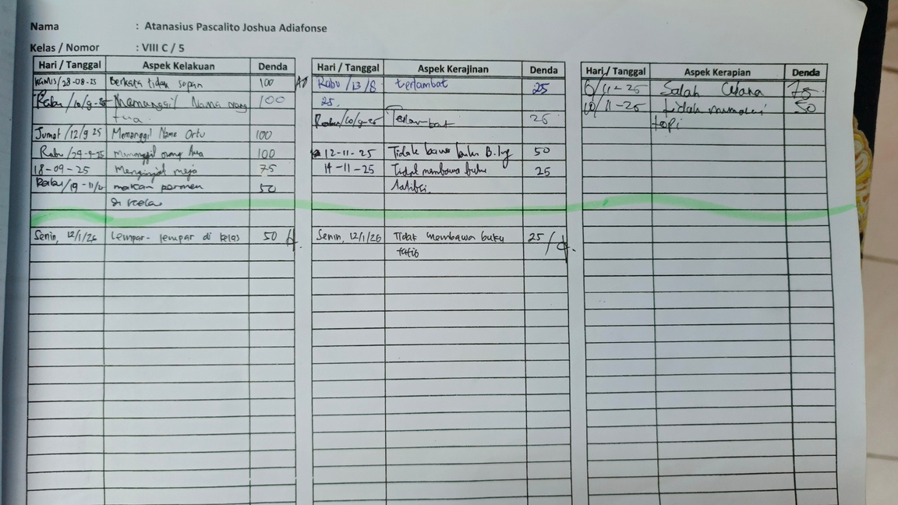
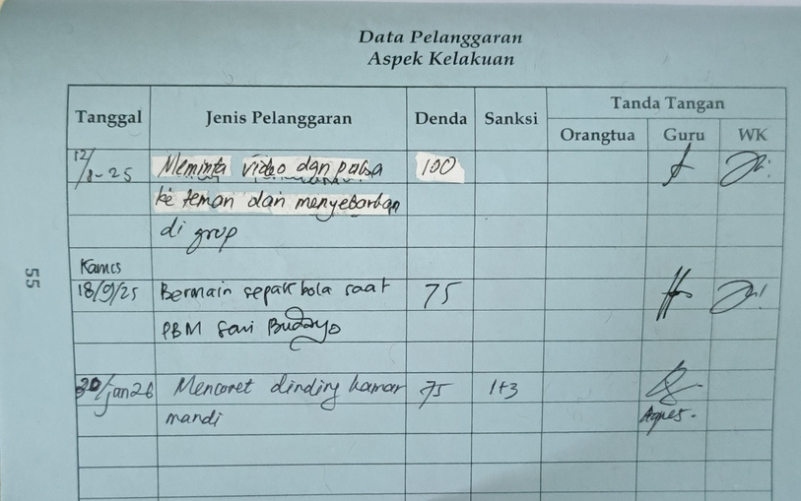
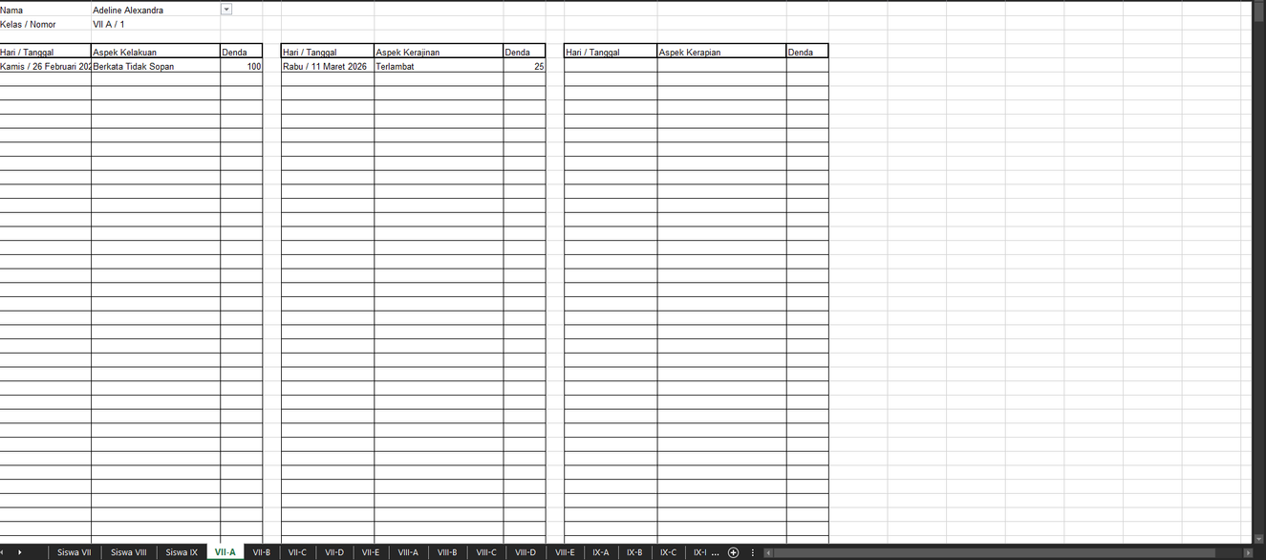
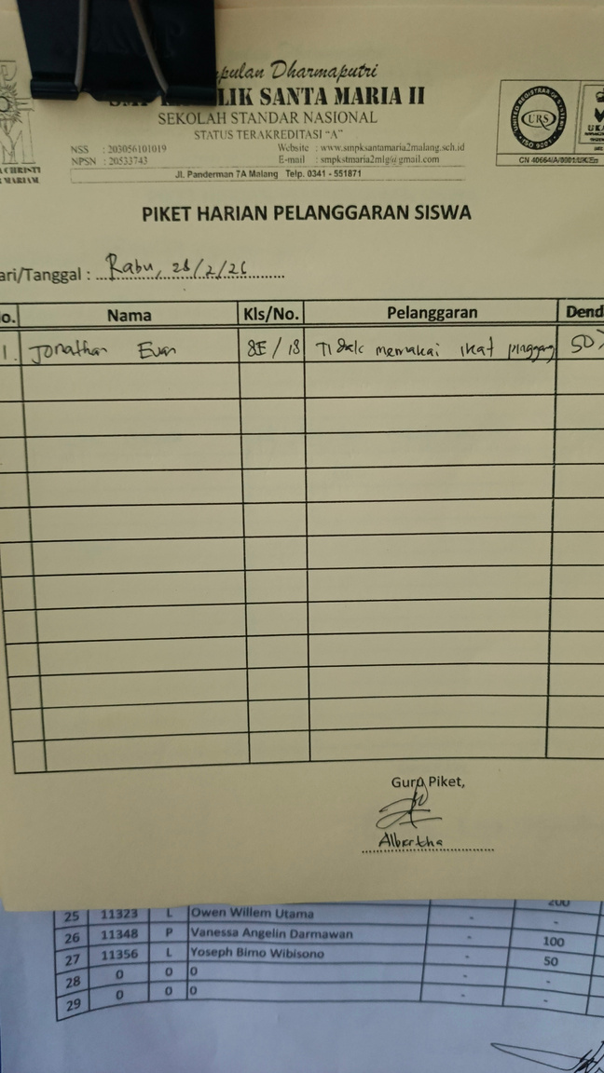

SEMINAR PKL
Latar Belakang Masalah
  Pencatatan Terpisah: Laporan pelanggaran tidak terpusat, karena masih menggunakan "Kitir Kuning" untuk di luar kelas dan "Buku Catatan" untuk di dalam kelas.
  Beban Rekapitulasi: Proses memindahkan data dari kertas ke dalam Excel secara manual sangat menyita waktu dan rentan terjadi kesalahan.
  Keterlambatan Informasi: Proses rekap yang panjang membuat orang tua sering terlambat mengetahui riwayat pelanggaran anaknya.
Masalah Utama:
Pengelolaan data manual menghambat evaluasi kedisiplinan oleh sekolah dan menunda penyampaian informasi kepada orang tua.

Slide 5
SEMINAR PKL
Tujuan & Manfaat
Tujuan
Manfaat
Membangun aplikasi web terpadu untuk mendigitalisasi pencatatan pelanggaran, serta mengotomatisasi perhitungan poin dan pemicu Surat Peringatan (SP) berdasarkan tiga kategori: Kelakuan, Kerajinan, dan Kerapian.
Meringankan beban administrasi rekapitulasi data bagi tim kedisiplinan sekolah, serta menyediakan portal informasi yang transparan bagi orang tua untuk memantau rekam jejak anak secara real-time.

Slide 6
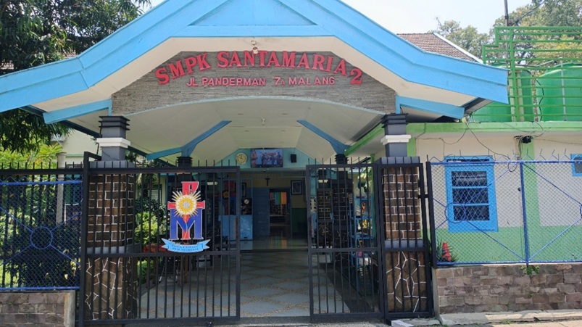
SEMINAR PKL
Profil Mitra
Identitas:
SMP Katolik Santa Maria 2 Malang adalah lembaga pendidikan menengah pertama swasta di bawah naungan Perkumpulan Dharmaputri (Kongregasi Suster SPM) yang mengedepankan pembentukan karakter peserta didik melalui motto "Unggul, Kasih, Bermartabat".
Lokasi:
Sekolah ini secara administratif berlokasi di Jalan Panderman No. 7A, Kelurahan Gading Kasri, Kecamatan Klojen, Kota Malang, Provinsi Jawa Timur, dengan kode pos 65115.

Slide 7
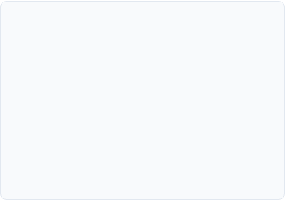



SEMINAR PKL
Landasan Teori & Teknologi
PHP & MySQL
UML Modeling
Metode RAD
Bahasa pemrograman dan database relasional untuk memproses logika perhitungan poin serta menyimpan data sekolah secara aman.
Standar pemodelan visual untuk merancang kerangka arsitektur, pembagian hak akses pengguna, dan alur kerja sistem.
Metode pengembangan perangkat lunak dengan siklus pengerjaan yang singkat dan cepat melalui pelibatan aktif pengguna.

Slide 8





SEMINAR PKL
Metodologi Pengembangan
01
03
Requirements Planning
Construction
Identifikasi kebutuhan melalui observasi dan wawancara dengan Tim Tatibsi untuk memetakan masalah pencatatan manual dan aturan poin sekolah.
Tahap pembangunan logika dan fitur aplikasi menggunakan PHP dan MySQL, yang dilakukan secara bertahap melalui Uji Coba Pengguna untuk mendapatkan feedback langsung.
R
A
02
04
User Design
Implementation
Mentransformasikan kebutuhan ke dalam rancangan pemodelan teknis (Use Case, Activity Diagram, ERD), perancangan antarmuka (Wireframe / Mockup maupun Prototype antarmuka).
D
Tahap implementasi demo operasional sekaligus verifikasi kualitas sistem melalui pengujian fungsional (Black Box Testing) sebelum digunakan oleh sekolah.

Slide 9
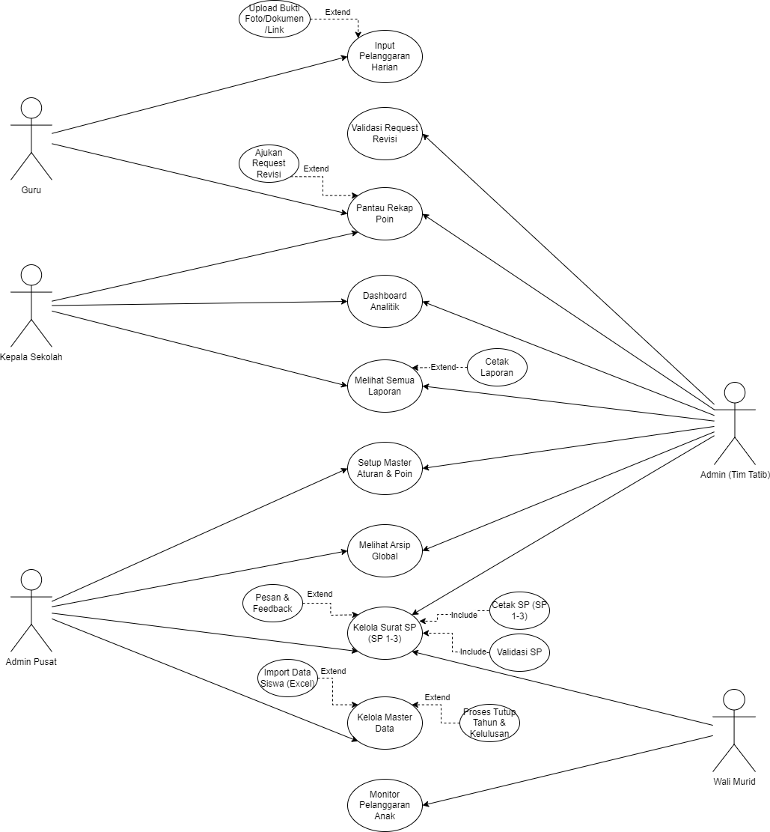
SEMINAR PKL
Use Case Diagram
Guru: Bertugas di garis depan untuk pendataan perilaku siswa.
  Input pelanggaran harian.
  Pantau rekap & ajukan revisi.
Admin Tatib: Manajer operasional untuk penegakan kedisiplinan.
  Setup aturan & bobot poin.
  Validasi revisi & kelola Surat SP (1-3).
  Pantau laporan & arsip global.
Admin Pusat: Administrator tingkat tinggi pengelola data dasar sekolah.
  Kelola master data (Siswa, Guru, Ortu, Tahun).
  Proses tutup tahun & kelulusan.
  Akses arsip global (Read-only).
Kepala Sekolah: Memiliki fungsi pengawasan dan evaluasi manajerial.
  Pantau dashboard analitik.
  Lihat & cetak semua laporan.
  Pantau semua rekap poin.
Wali Murid: Memonitor riwayat anak dan memberikan feedback.
  Pantau riwayat pelanggaran anak.
  Kirim pesan & feedback SP.

Slide 10
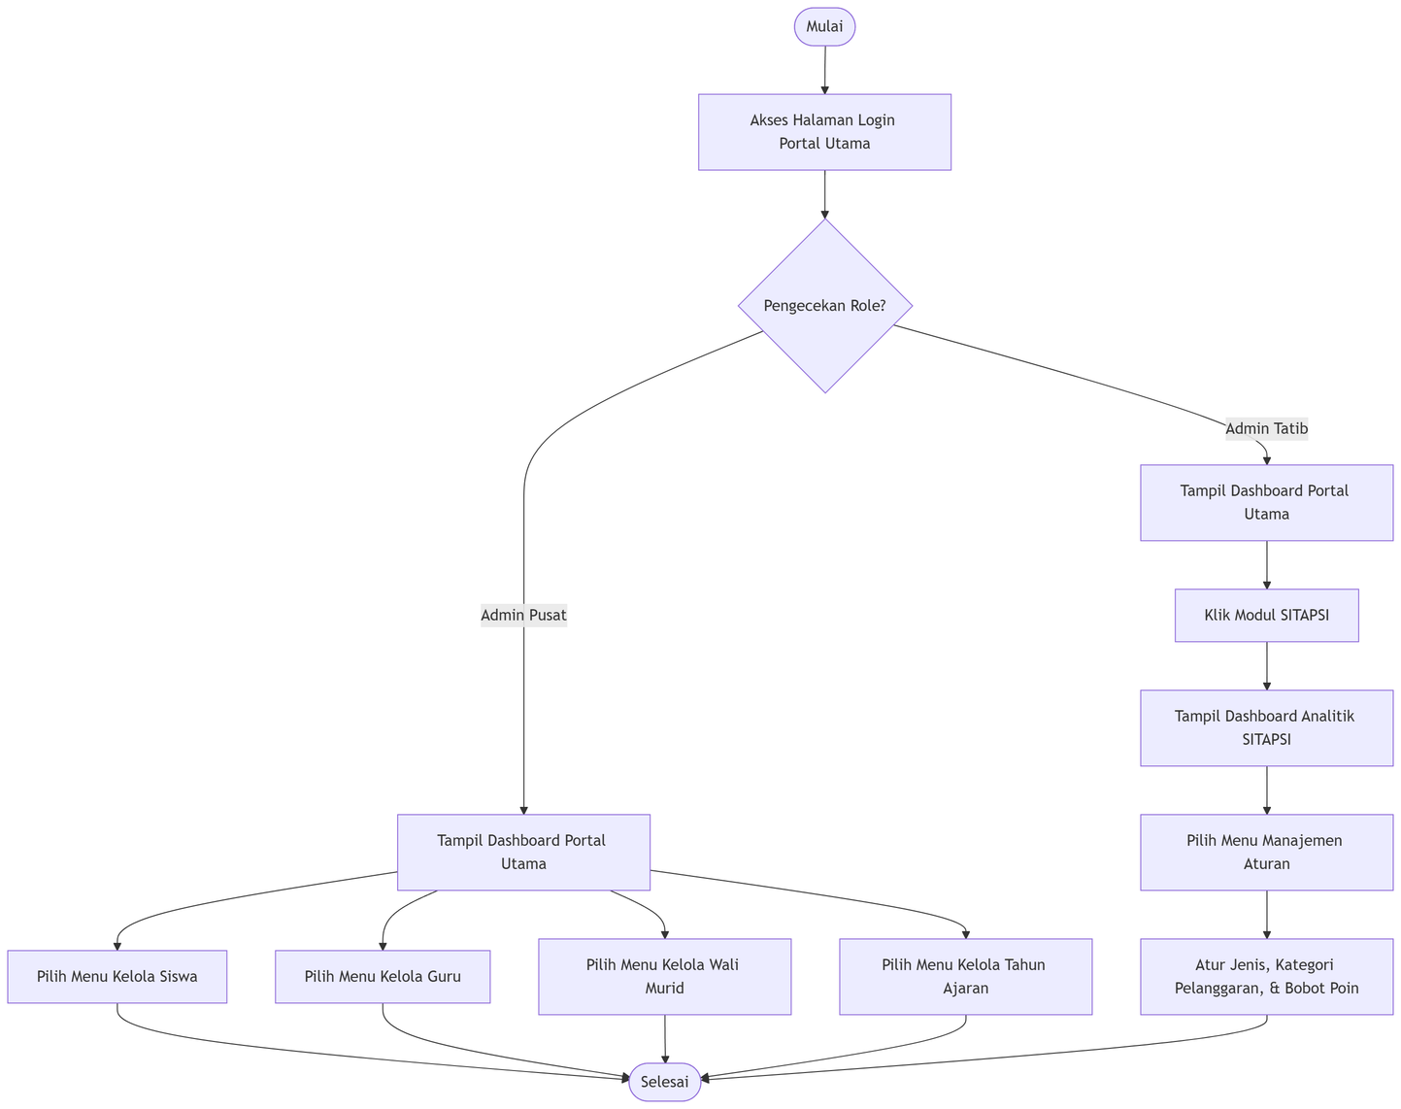
SEMINAR PKL
Workflow
Fase Persiapan Data (Setup & Master Data)
Admin Pusat (Tata Usaha):
  Mengelola data induk (Siswa, Kelas, Tahun Ajaran).
  Membuat akun Guru beserta PIN keamanan.
Admin Tatib (Tim Kesiswaan):
  Mendefinisikan jenis pelanggaran ke dalam tiga kategori (Kelakuan, Kerajinan, Kerapian).
  Menetapkan bobot poin dan ambang batas yang akan memicu Surat Peringatan (SP).

Slide 11
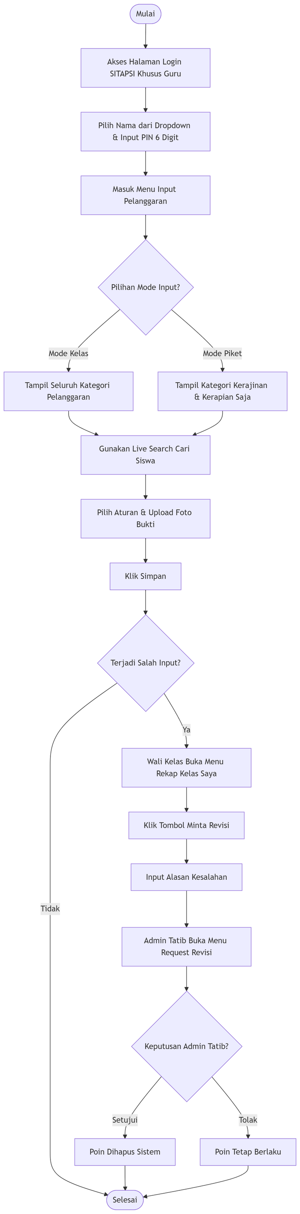
SEMINAR PKL
Workflow
Fase Operasional Lapangan (Transaksi & Prosedur Koreksi)
Pencatatan Insiden Terpadu:
  Guru masuk (login) menggunakan PIN.
  Sistem menyediakan filter "Mode Kelas" dan "Mode Piket".
  Terdapat fitur pencarian instan dan unggah bukti foto.
Sistem Koreksi:
  Guru tidak bisa menghapus data secara langsung.
  Wali Kelas harus mengajukan "Minta Revisi" ke dalam sistem.
  Revisi hanya tereksekusi jika sudah divalidasi (Disetujui) oleh Admin Tatib.

Slide 12
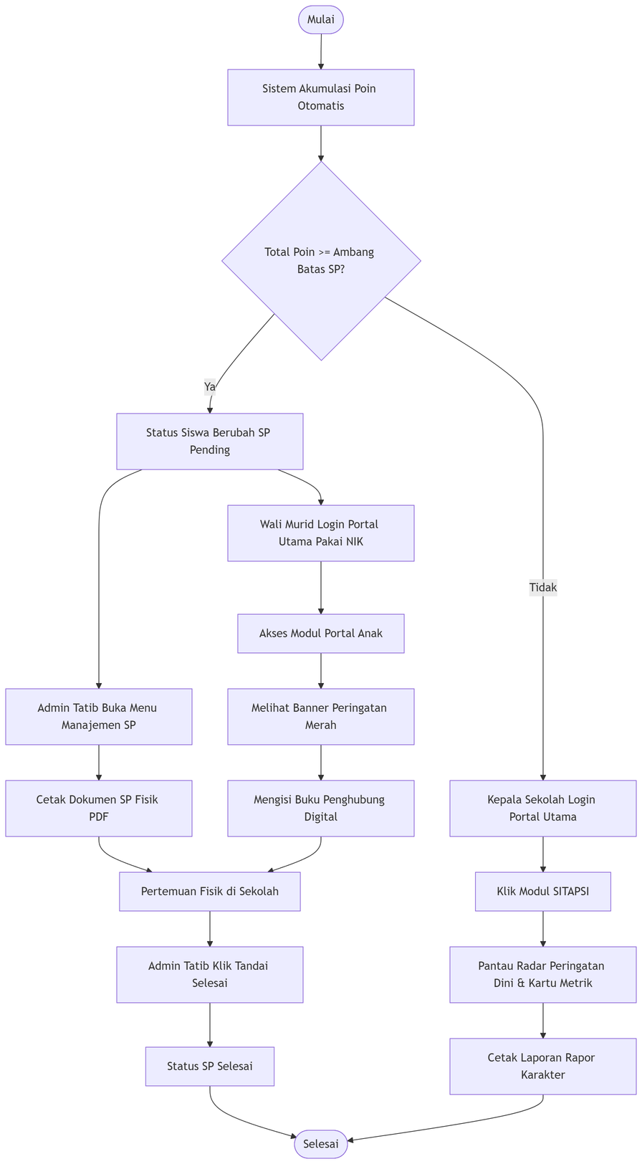
SEMINAR PKL
Workflow
Fase Penindakan & Pemantauan (Output SP & Analitik)
Siklus Penindakan Terpadu:
  Sistem memantau akumulasi poin secara otomatis.
  Admin Tatib mencetak dokumen fisik SP 1-3 (PDF).
  Wali Murid mendapat notifikasi dan mengisi persetujuan di Buku Penghubung Digital.
Pemantauan Pimpinan:
  Kepala Sekolah dapat memantau pergerakan kedisiplinan melalui Dashboard Analitik secara langsung (real-time).

Slide 13
SEMINAR PKL
DEMO SISTEM

Slide 14
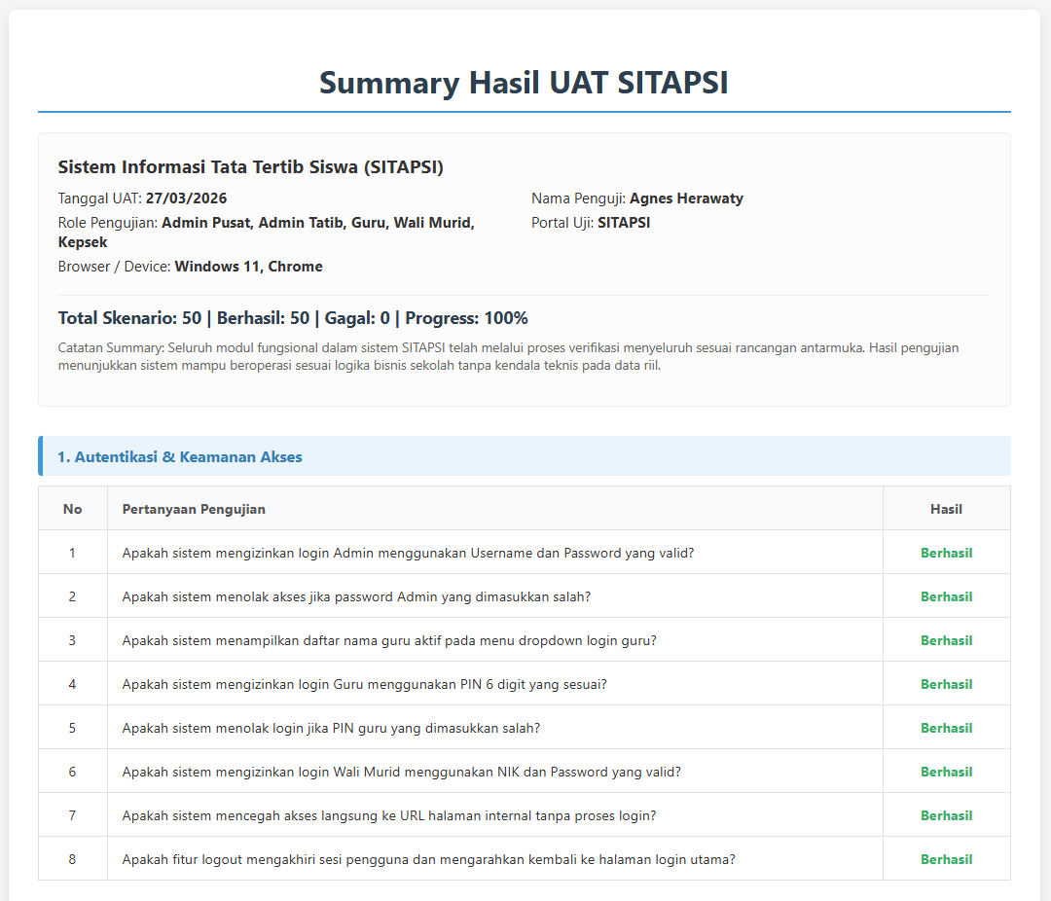
SEMINAR PKL
Hasil Evaluasi
  Koordinator Penguji: Agnes Herawaty
  Cakupan Aktor: Admin Pusat, Admin Tatib, Guru, Wali Murid, Kepsek
  Total Pengujian: 50 Skenario
  Hasil Evaluasi: Tingkat Keberhasilan 100% (0 Kendala Teknis/Error)
  Status: Sistem dinyatakan sangat layak dan siap beroperasi.

Slide 15
SEMINAR PKL
Kesimpulan
Penerapan sistem SITAPSI telah berhasil menyelesaikan kendala pencatatan manual di sekolah dengan menyatukan data pelanggaran ke dalam satu aplikasi web. Sistem ini terbukti mampu mengotomatisasi perhitungan poin dan Surat Peringatan (SP), serta membuka jalur komunikasi yang cepat dan transparan bagi orang tua. Didukung oleh hasil uji coba kelayakan (UAT) yang mencapai tingkat keberhasilan 100%, sistem ini dinyatakan sangat layak dan siap digunakan untuk meringankan beban operasional sekolah.

Slide 16

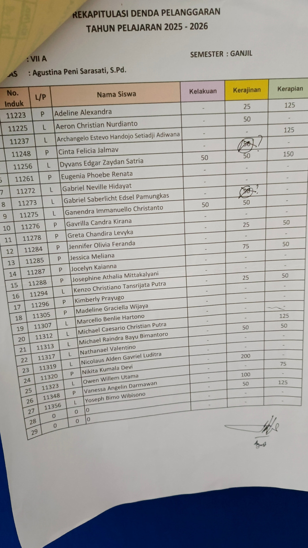
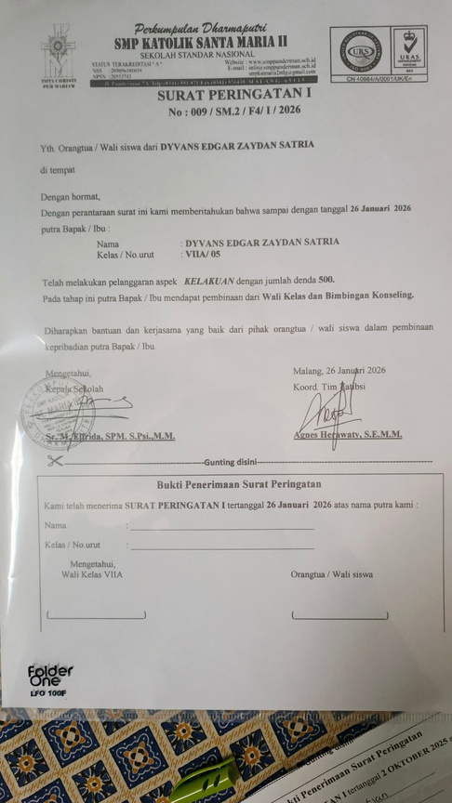
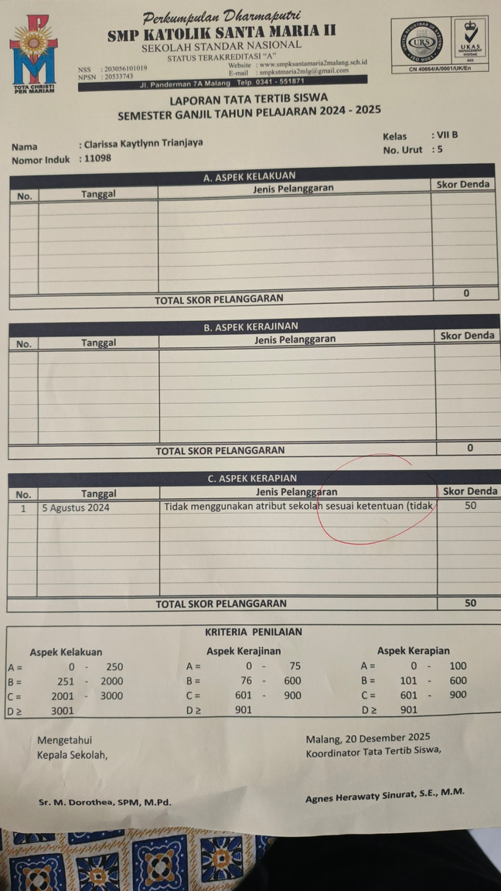
SEMINAR PKL
Dokumentasi Praktik Kerja Lapangan
Rekapitulasi Denda Setiap Semester per Kelas
Surat Peringatan (SP)
Rapor Tata Tertib Siswa

Slide 17
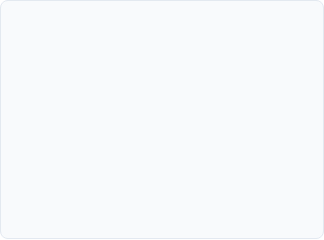
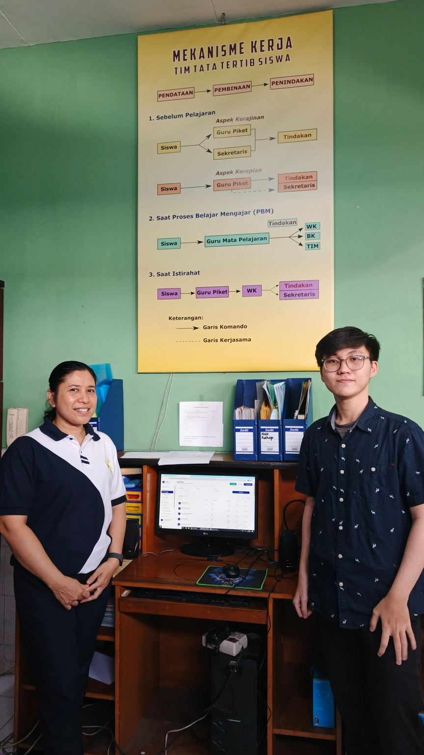
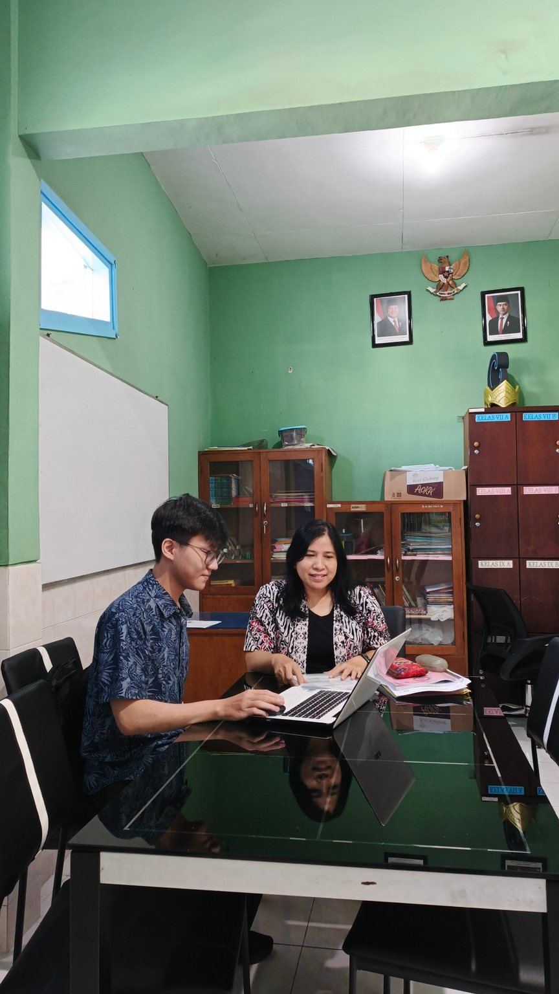
SEMINAR PKL
Dokumentasi Praktik Kerja Lapangan
Wawancara-Observasi Koordinator Tim Tatibsi
Presentasi Demo Sistem

Slide 18
SEMINAR PKL
Terima Kasih
Marcell Chandra Kenchana - 322310015

